Slide 1
Круглый стол
«Точки роста профессионализма в деятельности работника профессиональной образовательной организации
Работа предметно-цикловых комиссий ПОО по выявлению лучших практик образовательной деятельности
Жестокова Юлия Евгеньевна
старший методист
ГПОУ ЯО ЯТЭК
27-28 октября 2020
Ярославль

Slide 2


Современное образование открыто для новых идей
……

Slide 3
Работа ПЦК по изучению, обобщению и продвижению педагогического опыта
Изучение и внедрение в практику работы членов комиссии передового педагогического опыта других колледжей
Повышение квалификации преподавателей
Доклады на заседаниях ПЦК, педагогических советов, семинарах, освещающие лучший опыт работы преподавателей
Организация взаимопосещений учебно-воспитательных занятий
Организация декад ПЦК
Проведение открытых занятий наиболее опытными преподавателями в целях передачи опыта начинающим
Изучение, обобщение и внедрение в практику работы ПЦК, эффективных методов и приемов обучения, воспитания, используемых отдельными преподавателями
……

Slide 4
Навыки XXI века
Требования к выпускнику
Новые функции педагога
Инновационные и учебные :
-критическое и творческое мышление, нестандартный подход к решению проблем,
- умение сотрудничать, общаться и налаживать связи, поиск новых решений.
Грамотность цифровой эры: информационная грамотность, компьютерная грамотность, медиаграмотность.
Бытовые и профессиональные :
адаптивность и гибкость, инициативность, самомотивация, лидерские качества, умение брать на себя ответственность.
Ментор, модератор, тьютор, организатор проектного обучения, разработчик образовательных траекторий, координатор образовательной онлайн-платформы (Атлас новых профессий)

Slide 5
Тренды современного образования
СОВРЕМЕННОЕ ОБРАЗОВАНИЕ КОЛЛАБОРАТИВНО
> Партнерские связи как ключевой драйвер развития- Знание как деликатес- Строительство завтрашних заводов уже сегодня <
СОВРЕМЕННОЕ ОБРАЗОВАНИЕ=ВЗАИМНОЕ ОБУЧЕНИЕ
> Тот, кто учит, тоже учится - Копируй-делись-используй- Объединяй знания <
СОВРЕМЕННОЕ ОБРАЗОВАНИЕ – ОБУЧЕНИЕ С ПОМОЩЬЮ СОЦИАЛЬНЫХ МЕДИА
> Все мы являемся частью общества- Новое лицо образования - Навыки, без которых невозможен успех <
СОВРЕМЕННОЕ ОБРАЗОВАНИЕ – РЕЛЕВАНТНО- ОРИЕНТИРОВАННОЕ
Зачем нам это - Соответствие уровня получаемого образования современным мировым стандартам- Гарант востребованности специалиста на рынке труда-
В поисках лучшей жизни <

Slide 6
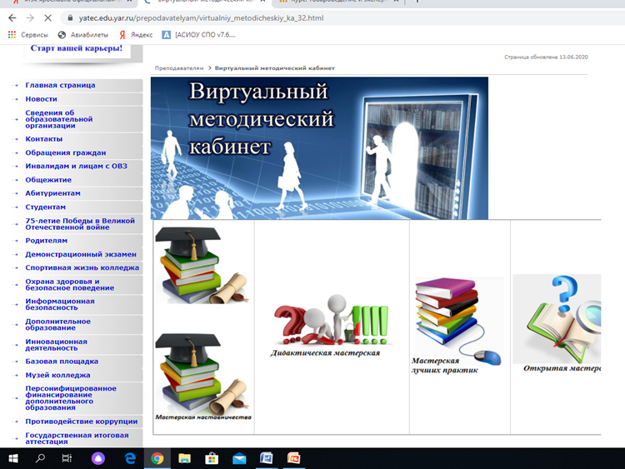
Трансформация работы ПЦК
Недели ПЦК
Научно-практические конференции Портфолио достижений педагога - Проектные семинары
Виртуальный методический кабинет-
Мастерская лучших практик.

Slide 7
Планы на будущее
ТРУДНОСТИ
ПЛАНЫ
- Рост методической нагрузки
- Интенсивность работы
- Неготовность к использованию
цифровых технологий
-Изучение и внедрение технологий, повышающих качество и эффективность существующих форматов, облегчающих работу преподавателя.
-Поддержка педагогов, внедряющих инновационные и цифровые практики.

Slide 8
Спасибо за внимание!
Контактная информация:
Россия г. Ярославль, ул. Богдановича, 16
Тел.: +7 (4852) 23-06-82
Сайт: www.iro.yar.ru
E-mail: rectorat@iro.yar.ru

